Slide 1

Pathogen (Sepsis) Platform
開發規劃成果及進度說明
2025.12.25

Slide 2

Pathogen (Sepsis) Platform – Roadmap
病原體 （ 敗血症 ） 檢測平台－發展藍圖
A strategic dual-track approach to regulatory approval: securing Class I registration while advancing Class II clinical validation for sepsis diagnostics.
透過一類與二類醫材雙軌策略，建立病原體（敗血症）檢測平台的法規與商業化路徑。
初步評估
開發規劃
臨床與驗證
法規提交
上市與監測
確認病原體平台
法規風險
制定臨床前規格驗證
與品質策略
進行臨床研究與性能
驗證
準備文件並送審核准
上市後監控與持續合規
2025 完成平台基礎建置，2026 年以 Class I 快速取證並上市，
同步推進 Class II，建立中長期病原體（敗血症）輔助檢測核心產品線。

Slide 3
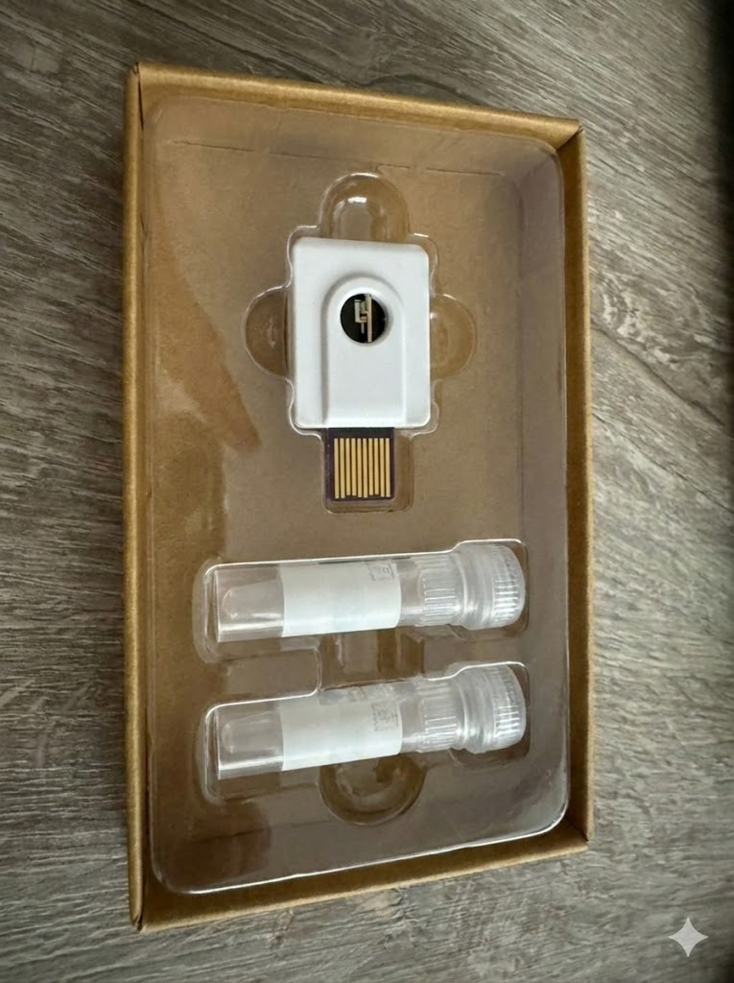


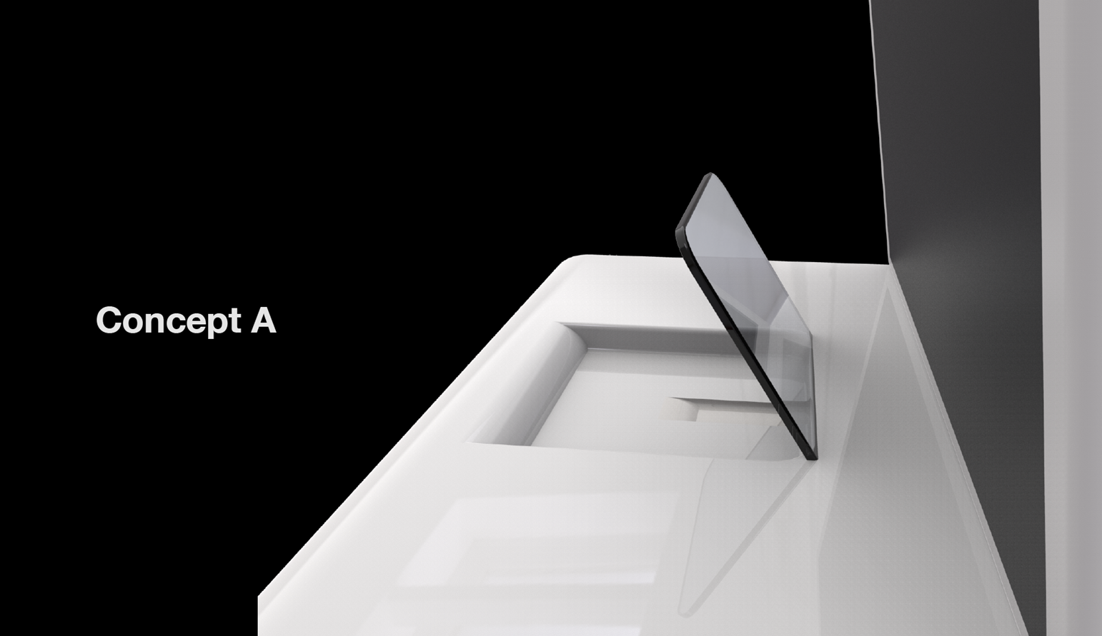
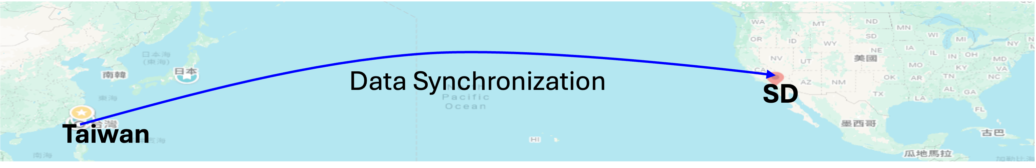

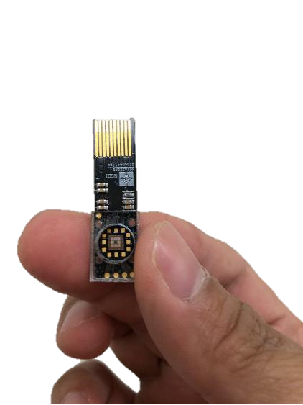
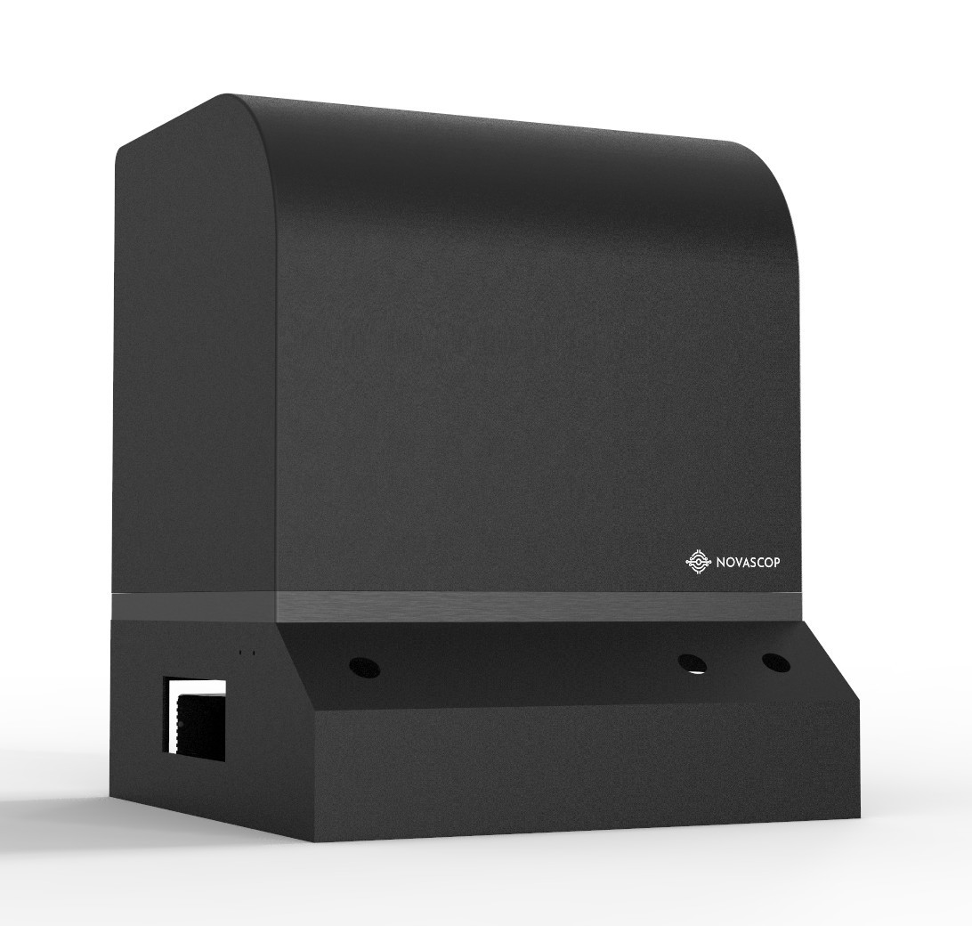
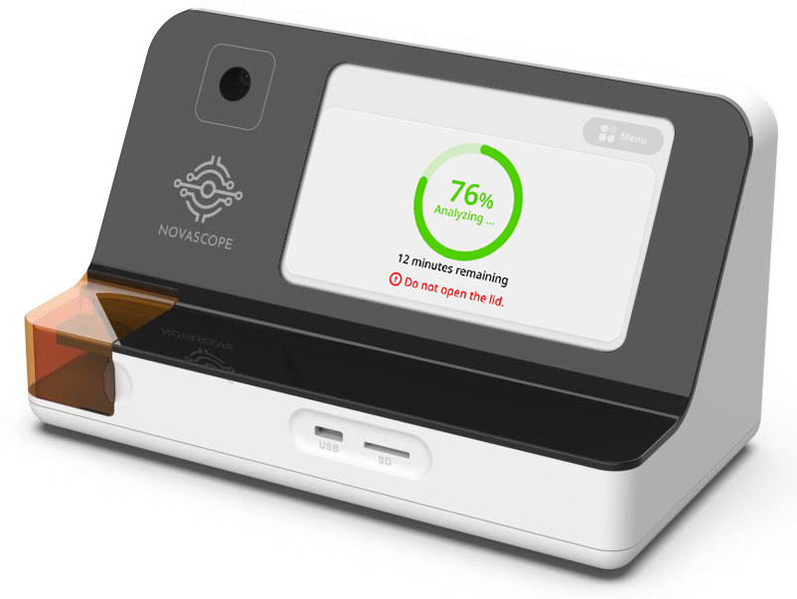
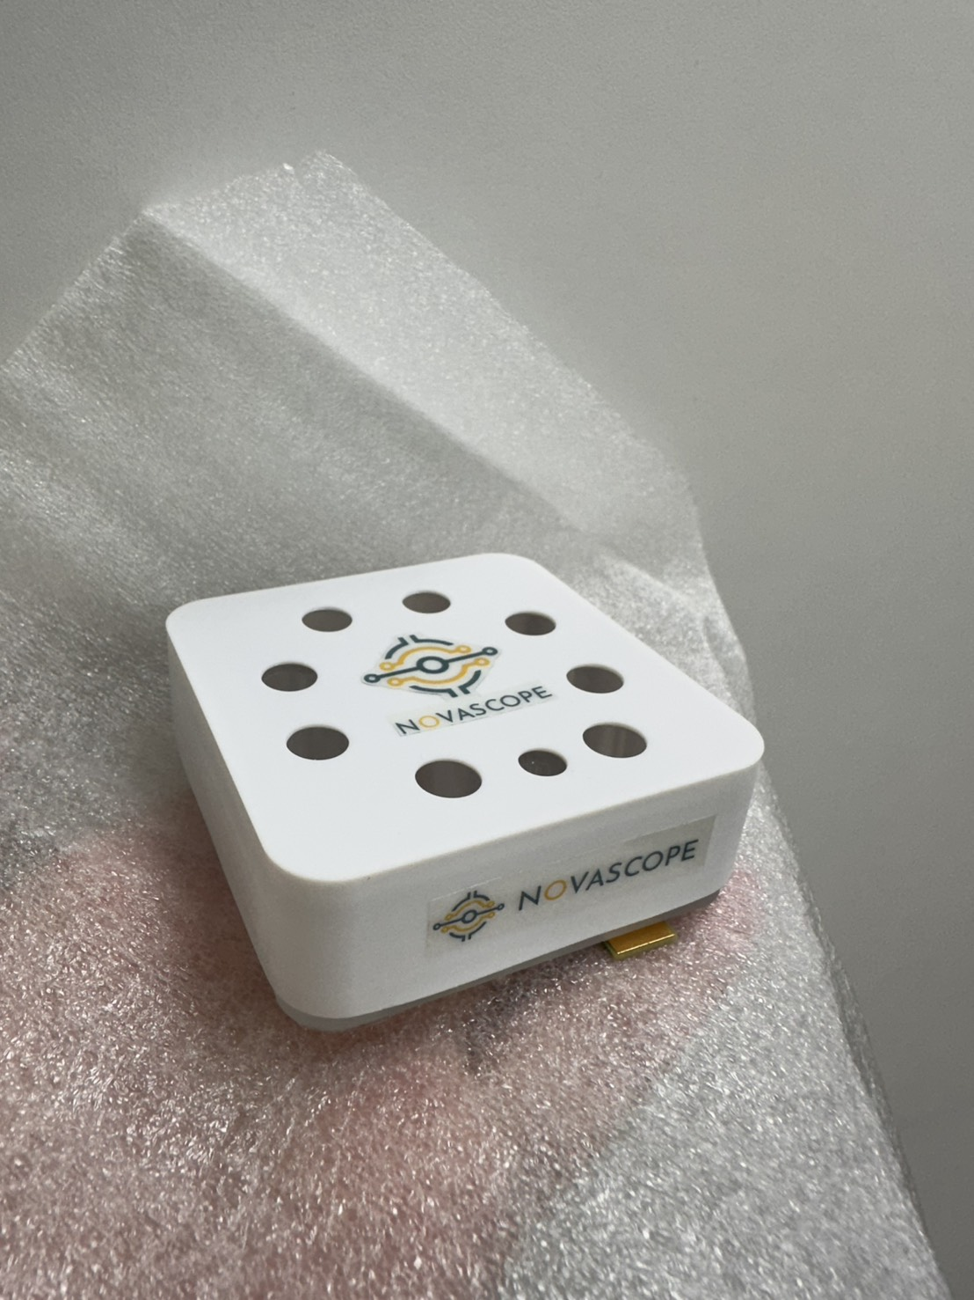
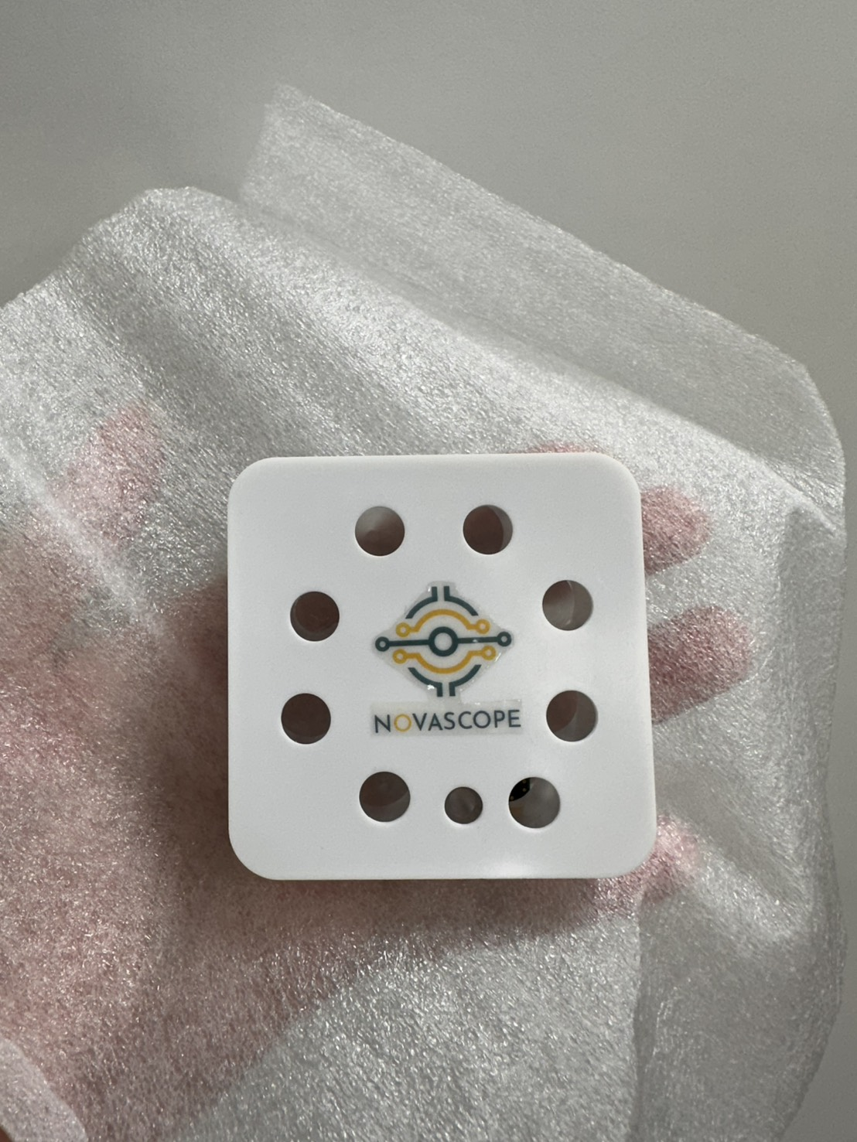
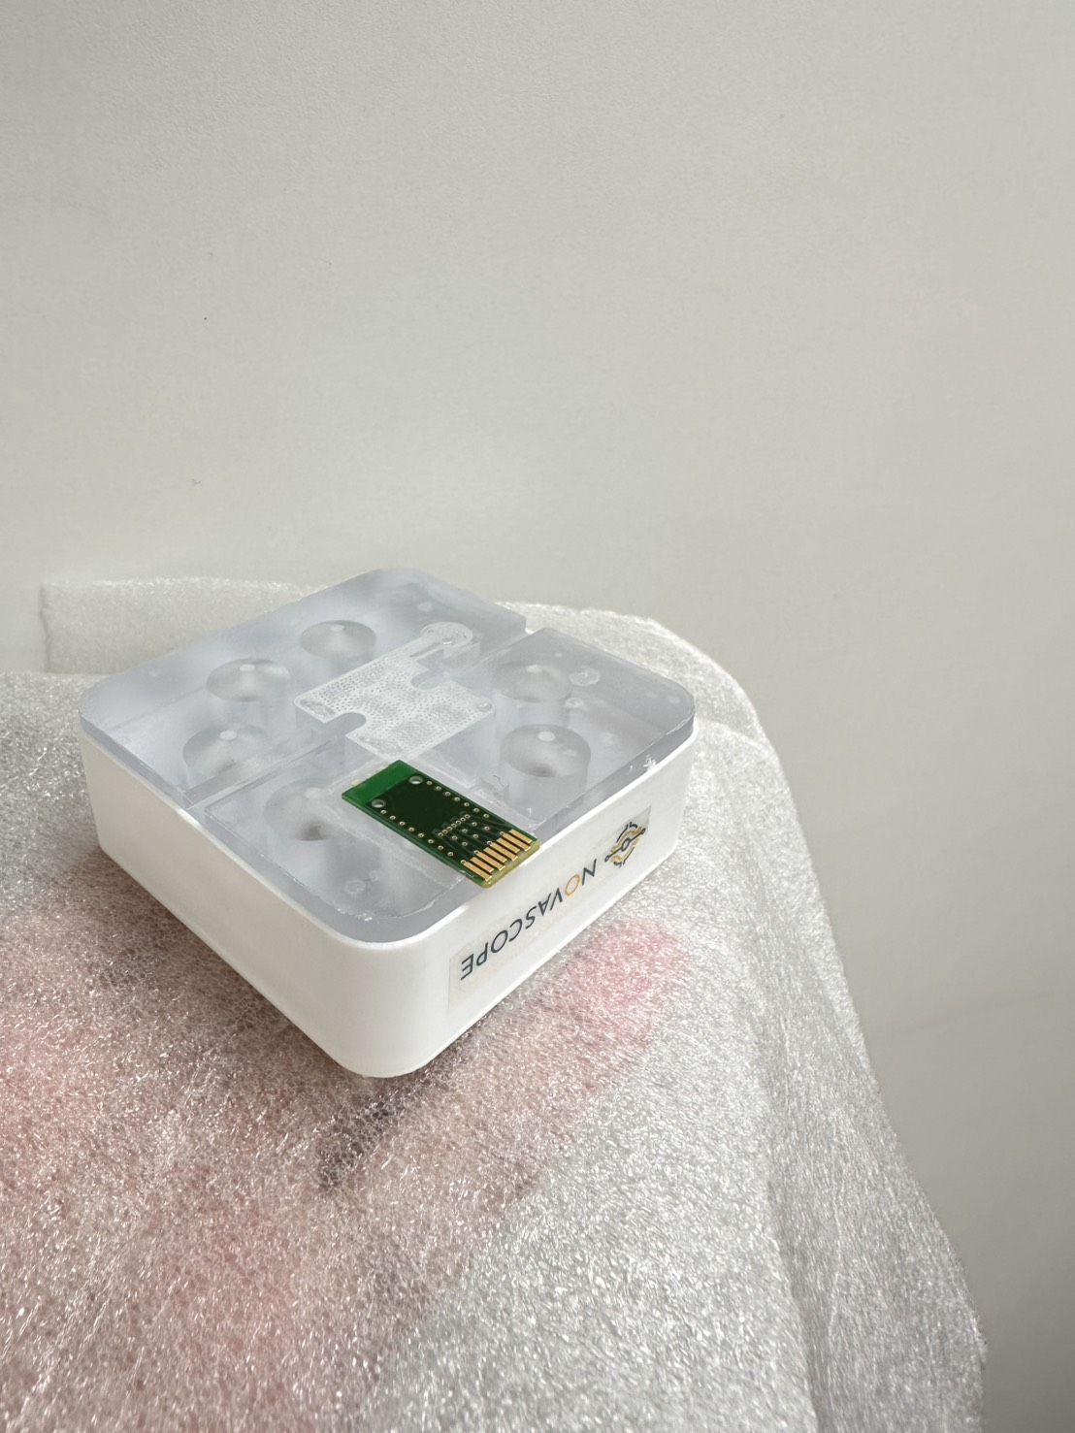
2025 Milestones – Platform Foundation
2025 年里程碑－平台基礎建立 （Completed）
Q1-Q2: Validation & Verification
(驗證與確效)
Third-party verification report completed (第三方驗證報告完成)
E. coli single-chip core design finalized (E. coli 單晶片核心設計定案-包含搭配微流道系統)
Antimicrobial resistance gene panel design initiated (抗藥性基因篩選 panel 設計啟動)
Platform architecture established (平台架構確立)
Q3-Q4: External Testing & Transfer (外部測試與技轉)
NBRP DEMO DAY – Top 7 finalist in medical device category (NBRP DEMO DAY 參賽進入醫材組前 7 強)
BLOT external validation executed (BLOT 外部驗證執行)
SD-Lab technology transfer completed (SD-Lab 技術移轉完成)
Chip surface treatment & probe coating technology transfer and Single-Chip QMS initiated (晶片表面處理／探針 coating 技轉，並啟動 Single Chip QMS 架構)
Angelica Reader prototype integrated (Angelica Reader - E. coli 原型整合)

Slide 4
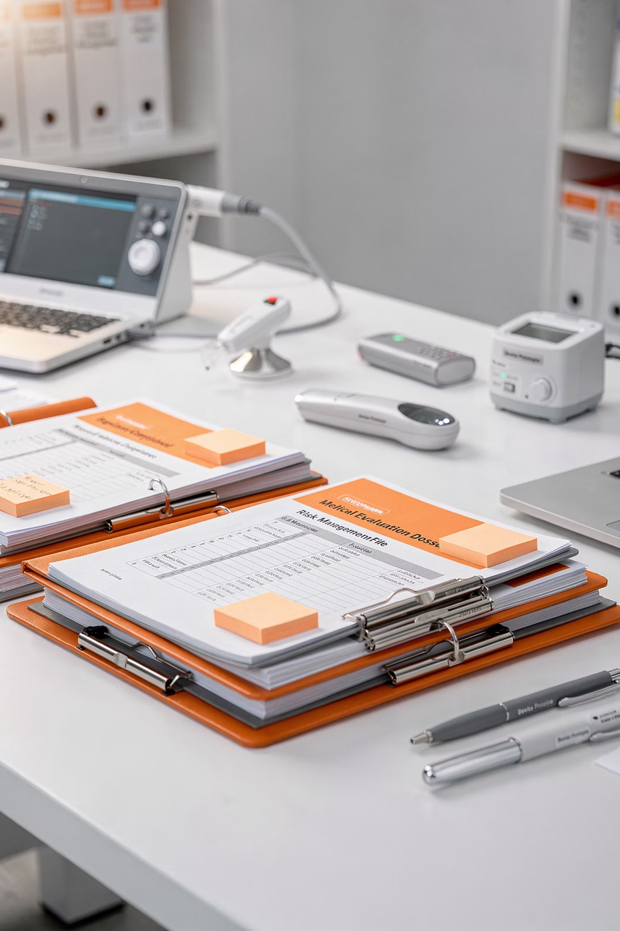

2026 Dual-Track Strategy
2026 年雙軌策略執行
Track A: Class I Device
TFDA 一類醫材軌道
QMS operational implementation (QMS 作業整合)
TFDA Class I registration submitted Q2 (第二季完成備案送件)
Registration completed by Q3-Q4 ( 第3~4季完成取證)
Track B: Class II Device
TFDA 二類醫材軌道
Intended use & specifications defined (使用目的與規格定義)
Preclinical verification initiated Q2 (第三季啟動臨床前驗證)
Data package consolidated for 2026 Q4 Clinical trial (彙整資料支援臨床試驗)
Parallel execution ensures Class I market entry while preparing Class II clinical validation.
平行執行確保一類醫材市場進入，同時準備二類醫材臨床驗證。

Slide 5

Two-Year Regulatory Timeline
「這些節點也會是內部 Go / No-Go 評估點」
兩年法規時程總覽 -初期以一類醫材進行法規切入，後續以二類醫材作為主要產品與取證目標。
2025 - Platform Foundation (平台基礎建立)
1
Q1-Q2: Third-party verification & E. coli design finalization (第三方驗證與設計定案)
Q3-Q4: BLOT validation & SD-Lab tech transfer (外部驗證與技術移轉)
2
2026 - Dual-Track Execution (雙軌策略執行)
Q1: QMS implementation & Class II specifications (QMS 整合與 TFDA 二類規格定義)
Q2: TFDA Class I registration submitted ( TFDA 一類醫材送件)
Q3: Preclinical Spec verification initiated (臨床前規格驗證啟動)
Q4: Class I registration completed (一類醫材取證)
Strategic milestones aligned with regulatory requirements through 2026. (策略里程碑與法規要求一致至 2026 年)

Slide 6

Certificate｜2026–2028 主要路徑
開發時程將依資源配置與關鍵里程碑，滾動式管理。
The timeline is managed on a rolling basis, aligned with resources and key milestones.
2025Q4
2026Q1
2026Q2
2026Q3
2026Q4
2027Q1
2027Q2
2027Q3
2027Q4
2028Q1
2028Q2
2028Q3
2028Q4
文件移轉
臨床前試驗＆QMS
備案
TFDA｜E. coli Single Chip（Class I）取證+上市
Class I 取證
Class II 送審
FDA 送件
TFDA｜SP7 Multiplex（Class II）
TFDA｜E. coli ＆ SP7 AMR（Class II）
Chip 一類已經完成Listing
SP7 + AMR
US FDA｜Single Chip（手動→自動平台）
Single chip + Microfluidic
US FDA｜Multiplex（手動→自動平台）
分類分級 | 代碼 | 公司產品 | 中文品名 | 英文品名 | 鑑別 | 等級 | 特定的管理規定
Class I | C.2660 ​ | Signal Chip & Reader ​ ( E. coli )​ | 微生物鑑別及測定器材​ | Microorganism differentiation and identification device​ | 微生物鑑別及測定器材是醫用器材，含一種或多種成份，如鑑別培養基、生化反應劑及有試劑浸潤的紙盤或紙條，通常含個別成份用以鑑別及測定特定的微生物。有助於疾病的診斷。​ | 1​ | 製造廠精要模式​
 | A.2170 | Reader Angelica - E. coli | 臨床使用微量化學分析儀 | Micro chemistry analyzer for clinical use | 臨床使用微量化學分析儀是一種取代手工分析之自動化儀器。其可自動執行數項分析程序，如以量管吸取，製備過濾液，加熱及測量顏色強度等。此器材的特點是其只需極微量，如兒科患者之樣本。此器材是用於與某些物質結合來測量各種分析物。本項不包括用以量測及分析一次檢測所產生多項訊號的臨床多標的檢測儀(A.2570)。
Class II | C.3365 | SP7 Multiplex chip | 辨識陽性血液培養中微生物與抗藥性標記之多標的核酸檢驗試劑 | Multiplex nucleic acid assay for identification of microorganisms and resistance markers from positive blood cultures | 辨識陽性血液培養中微生物與抗藥性標記之多標的核酸檢驗試劑為定性檢驗試劑，用於同時檢驗偵測並識別經由革蘭氏染色或其他微生物染測法陽性血液中微生物核醣核酸。此器材用於檢測特定微生物與抗藥性核酸序列。此器材結合其他臨床資訊及實驗室測試結果，可用於輔助診斷血液感染。此器材不用於替代傳統之微生物培養與藥物感受性試驗。 | 2
 | A.2570 | Reader Angeilca- SP7 Multiplex | 臨床多標的檢測系統儀器 | Instrumentation for clinical multiplex test systems | 臨床多標的檢測系統儀器，用以量測及分析一次檢測所產生之多項訊號。此檢測系統配合特定試劑測量多項相似分析物，並產生單一指標輔助診斷。此檢測系統亦可配合一個以上特定試劑使用，此系統包含一訊號讀取單元，並且可整合試劑處理、雜交、清洗、特定裝置控制器、其他硬體裝置、原始資料儲存系統、資料擷取軟體與資料處理軟體。

Slide 7
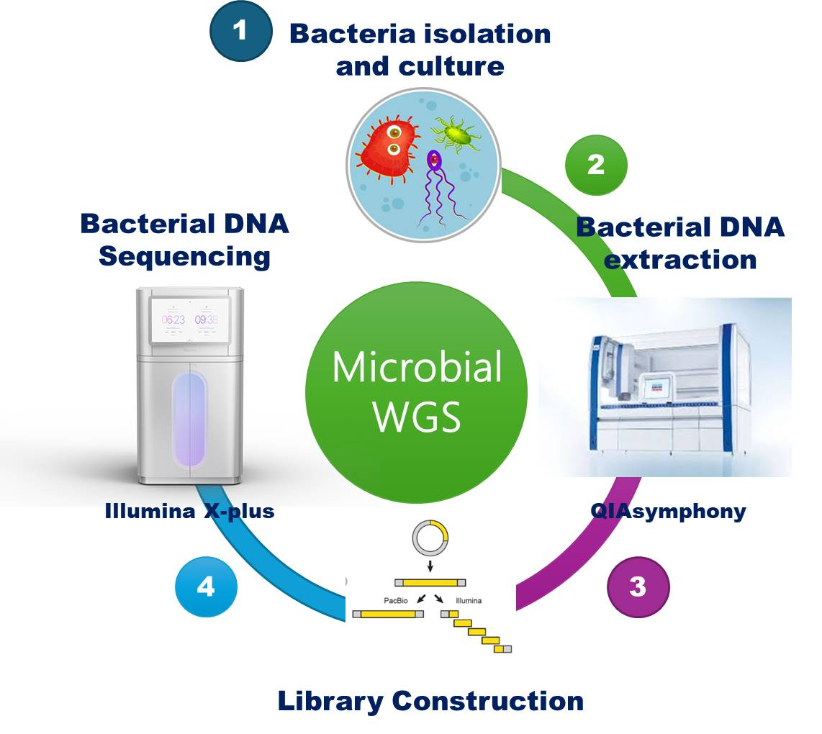
Nosocomial Pathogen Strain Bank and WGS Library Planning
Nosocomial infection bacteria
from Chang Gung memorial hospital
More than 700 bacterial isolations from near 3 decades
206 isolations are ready for following WGS
494 isolations are prepared for DNA extraction.
我們正同步建立院內院外結合的「醫院感染菌株庫（Strain Bank）」與 WGS 資料庫，已累積超過 700 株分離菌，其中 206 株可直接進行全基因體定序，494 株已完成 DNA 萃取準備，作為後續晶片開發與臨床驗證的重要基礎。

Slide 8


